Slide 1
Actualización del blog IKI Alliance

Slide 2
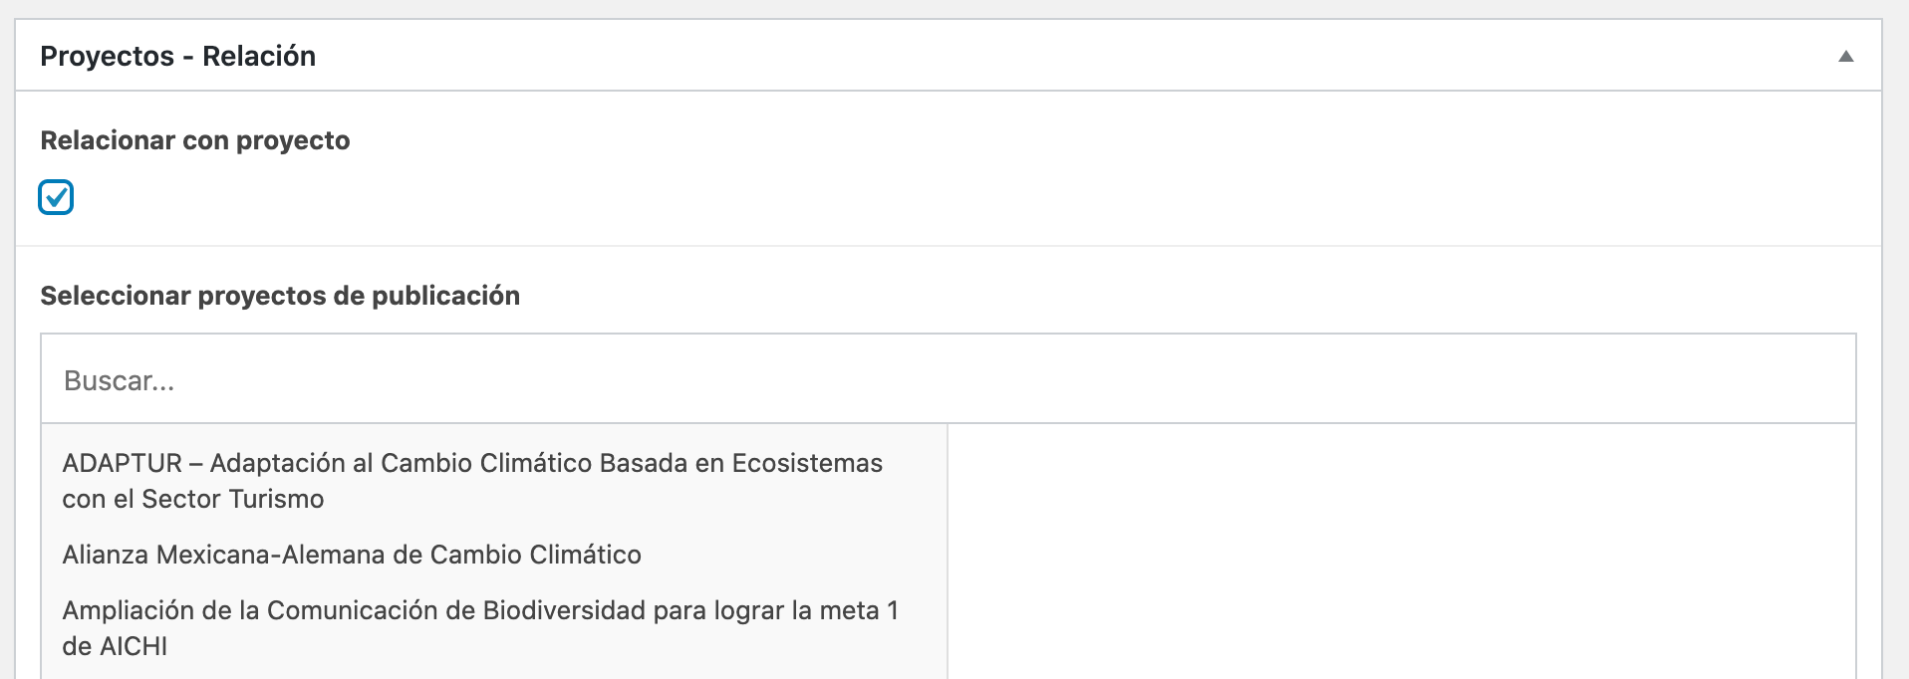
Vinculación de proyectos

Slide 3
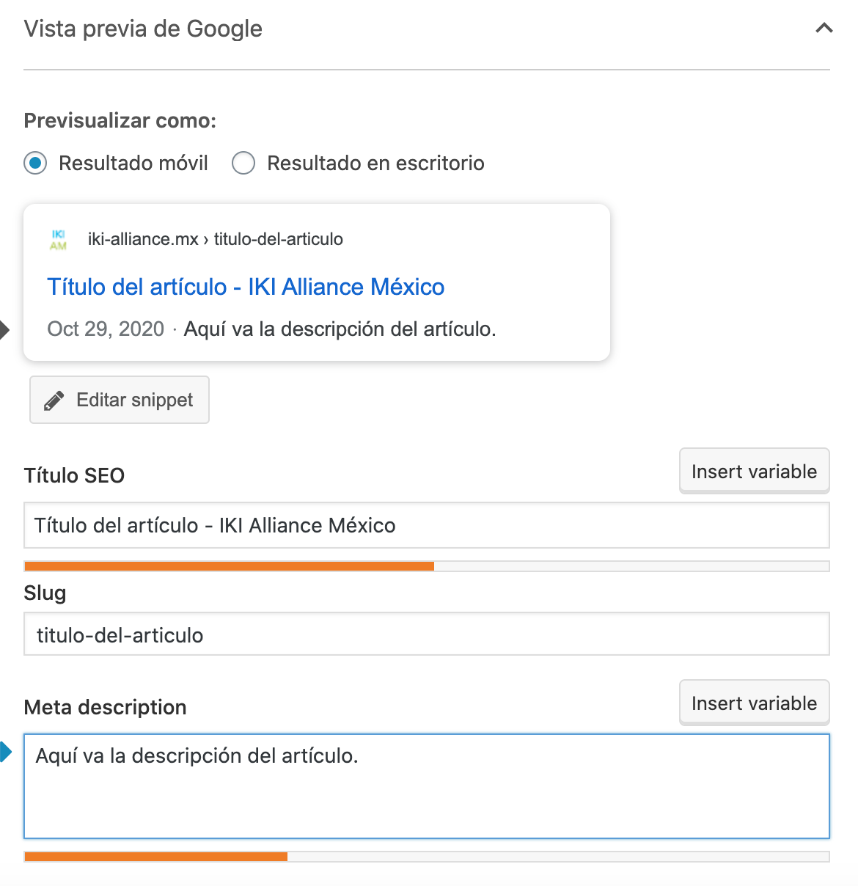
SEO
Vista previa del resultado en el buscador
Personalización del link al artículo

Slide 4
SEO
Las barras miden la longitud del texto.
Naranja: Muy corto
Verde: Buena longitud
Rojo: Muy largo

Slide 5
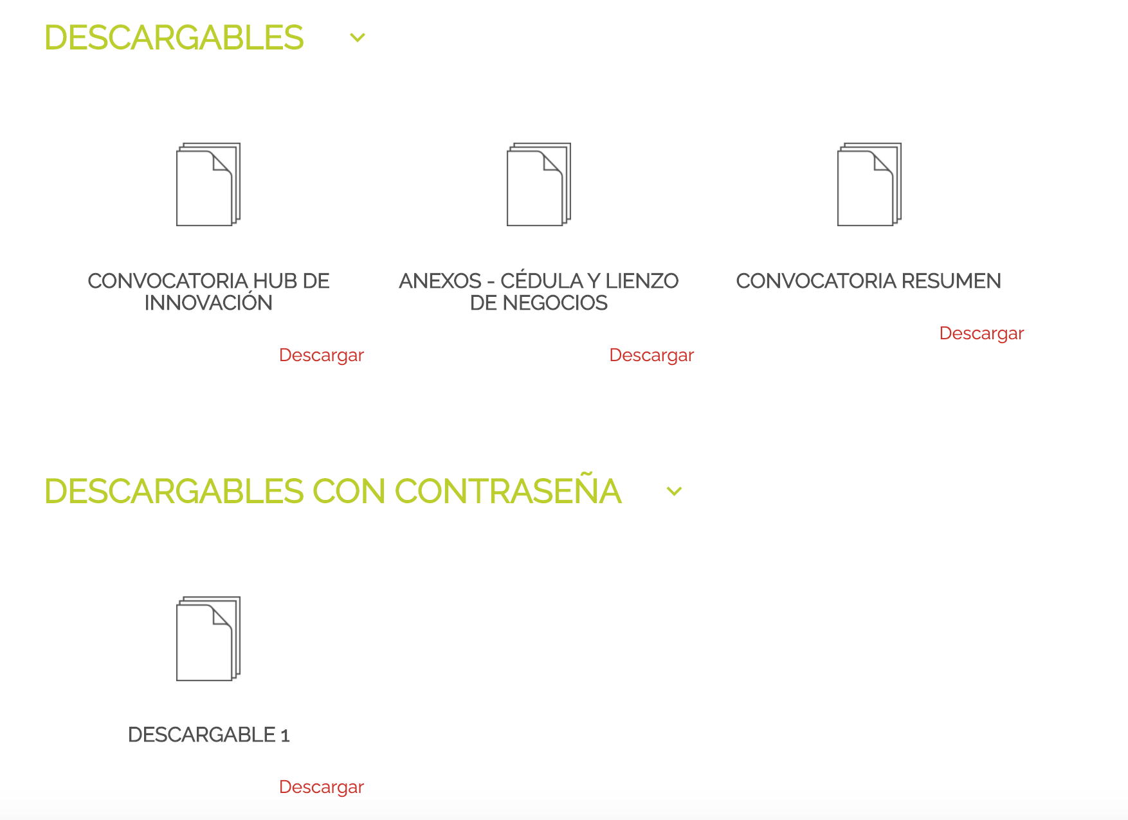
DESCARGABLES
Da la opción de poner la contraseña y al ponerla se despliegan los descargables disponibles

